Slide 1


Programacion Unix-Linux (I)
Introducción a Unix y Linux
Profesor: Rubén Díaz (ruben.diaz@t.ucom.edu.py)
Junio de 2026

Slide 2

Contenido
Un poco de historia (Unix y GNU Linux)
Distribuciones de Unix y Linux
Gestion de usuarios y contraseñas
El sistema de archivos
Administración básica del sistema
Interfases gráficas
Interprete de comandos (Shell)

Slide 3

Introducción
Un sistema operativo es un programa que se encarga de gestionar los recursos hardware del ordenador.
Tareas básicas:
Administrar la memoria.
Gestionar el uso de la CPU (planificación).
Administrar el uso de los dispositivos E/S.
Apoyar la ejecución de los programas.

Slide 4
Introducción
Breve historia:
Primera generación: Tubos de vacio y tableros enchufables (1945-55).
Segunda generación: Transistores y sistemas de lotes (1955-65).
Tercera generación: Circuitos integrados y multiprogramación (1965-1980).
Cuarta generación: Circuitos integrados a gran escala y aparición de los ‘PC’.

Slide 5
Introducción
Aparición de los primeros sistemas operativos: Software de código abierto, dependiente del harware.
Evolución hacia la independencia del hardware: OS/360 de IBM. CTSS de MIT
Aparición de MULTICS (MIT, Bell Labs y General Electric)
Evolución hacia UNICS (UNIX)

Slide 6
Introducción
Aparición de los ordenadores personales (decada de los 70):
Z80
8086/8088 (IBM)
Motorola 68000 (Apple)
Aparición de los sistemas operativos propietarios a finales de los 60:
UNIX
CP/M
MS-DOS

Slide 7
Introducción
Evolución de los SS.OO. UNIX:
UNIX III / UNIX V (AT&T)
BSD (Berkeley)
AIX (Licencia UNIX III a IBM)
SCO Unix (Santa Cruz Operation)
XENIX (Licencia de AT&T a Microsoft)
Aparición de interfaces gráficas
HP-UX / Solaris / Mac OS X

Slide 8
Introducción
Proyecto GNU (1983) y la Free Software Fundation (FSF):
El usuario tendrá...
... Libertad (0) para usar el programa para cualquier propósito.
... libertad (1) para estudiar como funciona el programa y adaptarlo a las propias necesidades.
... libertad (2) para distribuir copias del software ayudando al vecino.
... libertad (3) para mejorar el programa y hacer públicas las propias mejoras, en beneficio de toda la comunidad.
Son precondiciones de la libertad 1 y 3 el acceso al código fuente.
Licencias GPL.

Slide 9
Introducción
Propósito del proyecto GNU.
Creación de un sistema operativo de código abierto.
Similar a UNIX.
Modular: Librerías + Aplicaciones + Kernel.

Slide 10

Introducción
Desarrollo de MINIX (1987)
Desarrollo de Linux (1991-94)
Integración de Linux en el proyecto GNU: GNU/Linux
Consola / Entornos gráficos

Slide 11
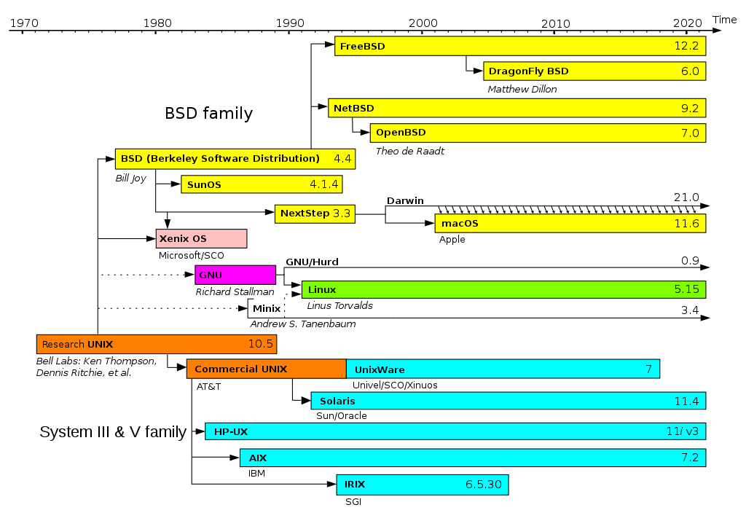
Introducción
https://en.wikipedia.org/wiki/File:Unix_timeline.en.svg

Slide 12
Introducción
Free Software Fundation.
Open Source initiative.
http://www.opensource.org/docs/osd
Libre redistribución.
Código fuente.
Trabajos derivados.
Integridad del código de los autores.
Ninguna discriminación contra personas o grupos.
Ninguna discriminación contra áreas de iniciativa.
Distribución de la licencia.
La licencia no debe restringir otro software.
La licencia debe ser tecnológicamente neutral.

Slide 13
Introducción
Productores de software libre:
Grandes compañías.
IBM / ORACLE
Voluntarios.
Universidades.
Financiación:
Venta de productos y servicios.
Patrocinios.
Fuentes de financiación públicas.

Slide 14








Introducción Distribuciones GNU Linux populares
Ubuntu
Red Hat
Debian
Mint
Fedora
SuSE
Manjaro
Arch Linux
Notes:
Una distribución Linux (coloquialmente llamada distro) es una distribución de software basada en el nucleo Linux que incluye determinados paquetes de software para satisfacer las necesidades de un grupo específico de usuarios, dando así origen a ediciones domésticas, empresariales y para servidores. Por lo general están compuestas, total o mayoritariamente, de software libre, aunque a menudo incorporan aplicaciones o controladores propietarios.

Slide 15
Introducción Evaluación / Instalación
Como Live CD o Live DVD, más genéricamente Live Distro
En partición o en máquina virtual en la PC
En una máquina virtual en un proveedor de la nube
Ejemplo en Google Colab:
https://colab.research.google.com/github/infuseai/colab-xterm/blob/main/demo.ipynb
Usando Windows Subsystem for Linux (WSL)
Ejecutando una distro en un contenedor como Docker, Podman, etc.

Slide 16
Gestión de usuarios y contraseñas
Linux es un sistema operativo multiusuario y multitarea, esto es, que más de un usuario puede trabajar en el sistema de forma simultánea con otros, ejecutando una o más tareas a la vez.
Login: Nombre de usuario y palabra clave.
Tipos de usuarios: root, sistema y usuarios normales.
Archivos: /etc/passwd, /etc/group, /etc/shadow

Slide 17
Gestión de usuarios y contraseñas
Usuarios:
/etc/passwd
Analizar los diferentes elementos que se pueden ver en el fichero:
root:x:0:0:root:/root:/bin/bash daemon:x:1:1:daemon:/usr/sbin:/bin/sh bin:x:2:2:bin:/bin:/bin/sh sys:x:3:3:sys:/dev:/bin/sh sync:x:4:65534:sync:/bin:/bin/sync clases:x:1000:1000:LinuxCentro:/home/clases:/bin/bash

Slide 18
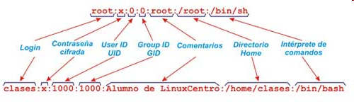
Gestión de usuarios y contraseñas

Slide 19
Gestión de usuarios y contraseñas
Grupos:
/etc/groups
Analizar los diferentes elementos que se pueden ver en el archivo.
root:x:0:root bin:x:1:root,bin,daemon daemon:x:2:root,bin,daemon sys:x:3:root,bin,adm clases:x:502:

Slide 20
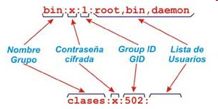
Gestión de usuarios y contraseñas

Slide 21
Gestión de usuarios y contraseñas
Archivo ‘shadow’:
root:$1$qvZCDFha$8CsNHHB/QDYlx3wDnZWzp/:12829:0:99999:7::: bin:*:12829:0:99999:7::: daemon:*:12829:0:99999:7::: clases:$1$8Ne4Ij4r$th9obKXkR7iTZGj26jGUc/:12831:0:99999:7:::

Slide 22
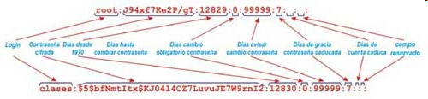
Gestión de usuarios y contraseñas

Slide 23
Gestión de usuarios y contraseñas
Usuarios:
Cambio de palabra clave (passwd)
Nuevos usuarios (adduser/useradd)
Usuario ‘especial’: root
Eliminar usuarios (userdel)
Otras órdenes (consultar con ‘man’)
usermod
chfn
chsh
chage

Slide 24
Gestión de usuarios y contraseñas
Grupos:
addgroup /groupadd
groupdel
gpasswd

Slide 25
Gestión de usuarios y contraseñas
# whoami
# groups [usuario]
# id [usuario]
# su [usuario]
# newgrp [grupo
# who
# w [usuario]
# write [usuario]
# wall [mensaje]
# mesg [y|n]

Slide 26
El sistema de archivos
Particiones:
Partición para archivos
Partición de ‘swap’
Otras particiones
Estructura de una partición:
Sector de arranque (boot)
Inodos
Datos

Slide 27
El sistema de archivos
FAT, FAT16, FAT32: sistema de archivos de MS-DOS, Windows 95 y Windows 98. Se sigue utilizando por su sencillez y porque es reconocido por todos los sistemas operativos. Es un sistema de archivos muy frágil y no es tolerante a fallos, además de ser lento con respecto a los otros.
NTFS: sistema de archivos de Windows NT, 2000, XP y 2003. Es un sistema más sofisticado y rápido que es anterior y el actual estándard de Microsoft. Es un sistema de archivos cuya implementación es propietaria y cerrada, por lo que no es reconocido en su totalidad por todos los sistemas operativos.
EXT2: sistema de archivos estándard de Linux, su organización interna permite no necesitar defragmentación (fenómeno que se da en otros sistemas por el cual los archivos de distribuyen de forma que el tiempo que se tarda en acceder a ellos se incrementa, realientizando el acceso a disco).
EXT3: es la extensión de EXT2, incorpora tolerancia a fallos permitiendo una rápida recuperación del sistema cuando el ordenador se bloqueó o apagó inesperadamente.
EXT4 (fourth extended filesystem o «cuarto sistema de archivos extendido») es un sistema de archivos transaccional (en inglés journaling), como una mejora compatible de EXT3.
ReinserFS y XFS: sistemas de archivos de alto rendimiento y rapidez que mejoran los sistemas anteriores
HFS+, AFS (mejora de HFS+ optimizada para discos de estado sólido) usados por el S.O. macOS
Btrfs: Aspira a sustituir a EXT4. Es un sistema de ficheros para Linux enfocado a implementar características novedosas y avanzadas y, a la vez, centrado en la tolerancia a fallos, reparación y facilidad de administración. Algunas caracteristicas que tiene son: snapshots, compresion, sub-volumenes, optimizado para SSD, etc.

Slide 28
El sistema de archivos
/ Directorio raiz
/bin Binarios de comandos esenciales
/boot Archivos estáticos de cargador de arranque(boot-loader)
/dev Archivos de dispositivos
/etc Configuración del sistema local-máquina
/home Directorios home de los usuarios
/lib Librerías compartidas
/mnt Punto de montaje de particiones temporales
/root Directorio hogar del usuario root
/sbin Binarios del sistema esenciales
/tmp Archivos temporales
/usr Segunda jerarquía mayor
/var Información variable
El kernel del sistema estara o en la propia raiz o en /boot.

Slide 29
El sistema de archivos
/boot Archivos estáticos del cargador de arranque (boot loader)
/dev Archivos de dispositivos
/home Directorios hogar de los usuarios (opcional)
/etc
Configuración del sistema local a la máquina
Archivos generales:
adjtime, csh.login, disktab, fdprm, fstab, gettydefs, group, inittab, issue, ld.so.conf, lilo.conf, magic, motd, mtab, mtools, passwd, profile, psdatabase, securetty, shells, syslog.conf, tercamp, ttytype .
Archivos de red:
exports, ftpusers, gateways, hosts, host.conf, host.equiv, host.lpd, inetd.conf, networks, printcap, protocols, resolv.conf.rpc, services

Slide 30
El sistema de archivos
/sbin
Binarios del Sistema (Alguna vez mantenidos en /etc)
Órdenes generales:
clock, getty, init, update, mkswap, swapon, swapoff, telinit
Órdenes de apagado:
fastboot, fasthalt, halt, reboot, shutdown
Órdenes de manejo de sistema de archivos:
fdisk, fsck, fsck.*, mkfs, mkfs
Órdenes de red:
arp, ifconfig, route

Slide 31
El sistema de archivos
/usr
X11R6 Sistema X Window Version 11 release 6
X386 Sistema X Windows Version 11 release 5 en plataformas X 86
bin La mayoría de los comandos de usuario
dict Listas de palabras
doc Documentación miscelánea
etc Configuración del Sistema (todo el site)
games Juegos y binarios educacionales
include Archivos header incluidos por programas C
info Directorio primario del sistema GNU Info
lib Librerías
local Jerarquía local (vacía justo después de la instalación principal)
man Manuales en línea
sbir Binarios de Administración del Sistema No-Vitales
share Información independiente de la arquitectura
src Código fuente

Slide 32
El sistema de archivos
Información de archivos
-rw-r—r-- 1 rferris users 2 2010-09-17 12:00 leeme.txt
Órdenes interesantes de archivos
ls, cd, touch, rm, rmdir, cat, more, tail, head, fstab
Los directorios ‘.’ y ‘..’.
Path

Slide 33
Administración básica del sistema
Administración de usuarios
Instalar y actualizar el software
Agregar y eliminar hardware
Realización de copias de seguridad
Monitorizar el sistema
Localización de problemas
Mantenimiento de la documentación
Seguridad
Ayudar a los usuarios

Slide 34
Administración básica del sistema
Añadir/Quitar/Modificar Usuarios y Grupos
Añadir/Quitar/Modificar Permisos
Autenticación y Autorización en Linux
HOME: área de usuarios y archivos de configuración (ocultos)
Archivos (en /etc/): passwd, group, shadow, login.defs, skel/
Añadir/quitar usuarios: sobre el archivo y con comandos
Trabajo con Usuarios (useradd, userdel, usermod)
Trabajo Con Grupos (groupadd, groupdel, groupmod)
Otros Comandos a revisar (chage, chfn, chgrp, chown, chsh, gpasswd, groups, passwd, su, sudo)

Slide 35
Administración básica del sistema
Interfaz para administración de sistemas
HP-UX: sam
AIX: smit
SCO UNIX: sysadminsh, scoadmin
LINUX: linuxconf, (xadmin, lim, usercfg, netcfg)
Edición de archivos
Ventajas e inconvenientes

Slide 36
Administración básica del sistema
Arranque del sistema:
ROM
LILO / Grup / Programa de arranque del sistema (system’s boot program)
Carga del kernel o nucleo del sistema
Programa init (scripts de iniciación)
Apagado / Reinicio
shutdown
power off
reboot
init 0 (apagado)
init 6 (reboot)

Slide 37
Administración básica del sistema
Instalar y actualizar el software
Qué aplicaciones necesitamos tener
Instalación de Software
Paquetes Binarios vs Código Fuente
Tipos de Paquetes binarios: rpm, deb, tgz
Forma de instalación:
entorno gráfico: yast, dselect, synaptic, etc.
consola: rpm, dpkg/apt-get, dnf/yum, pacman, homebrew, etc.

Slide 38
Administración básica del sistema
Agregar y eliminar hardware
Un Dispositivo es un archivo: /dev (devfs) ó /sysfs (udev)
Comandos de gestión: lsmod, insmod, rmmod, modinfo, modprobe
Archivos de Configuración (según distribución): modules.conf
Proceso General: encontrar módulo para el dispositivo, compilar/instalar el módulo, cargar el módulo (se crea el dispositivo), gestionar permisos

Slide 39
Administración básica del sistema
Realización de copias de seguridad.
tar (tar cvfz output.tgz input…)
dd (dd if=/dev/hda1 of=/home.hda1.bin)
dd + gzip (dd if=/dev/hda1 | gzip > /home.hda1.bin.gz)

Slide 40
Administración básica del sistema
Monitorizar el sistema
Recursos del sistema
top/htop • vmstat
iostat • lsoft
ps • free
Uso del sistema de ficheros
df • du
Cuotas (quote)
Monitorizando’ a los usuarios
who • w
nice / renice
• lsoft

Slide 41
Administración básica del sistema
Localización de problemas
‘logs’ del sistema
Mantenimiento de la documentación
Seguridad
Ayudar a los usuarios

Slide 42
Administración básica del sistema
Interfaz Gráfica de Usuario (GUI).
Es una nueva forma de ver el sistema operativo.
Trata de poner, con un conjunto de imágenes y objetos gráficos, la información y acciones disponibles.
Se manipulan habitualmente con el ratón.
Permite una más fácil interacción con el ordenador.
Es una evolución de los intérpretes de órdenes (intérpretes de ‘comandos’).

Slide 43
Administración básica del sistema
1973. Xerox Alto.
Objetivo básico de encontrar un modelo óptimo de interacción persona-ordenador.
Definición de sus elementos básicos.
Customización por parte del usuario
La intención por parte de Xerox fue la de desarrollar:
un sistema informático pequeño y transportable
con capacidad para ser ubicado en una oficina
capacidad para poder manejar un sistema operativo con interfaz gráfica
compartir información de forma sencilla.
1981. Xerox Star 8010: “La oficina del futuro”
Facilidad de uso. - Concepto de WYSIWYG
Capacidad de automatización - Medio de edición y publicación
Facilitar tareas de oficina - Coste elevado (200 investigadores)
Introduce la metáfora de ‘escritorio’

Slide 44
Administración básica del sistema
Características esenciales:
Sistema de ventanas sobrepuestas.
Manejo de múltiples elementos en el escritorio de trabajo.
Metáfora de escritorio.
Representación de los ficheros mediante iconos.
Estandarización de tareas sobre ficheros:
Mover, Copiar, Abrir, Borrar, Mostrar Propiedades.

Slide 45
Administración básica del sistema
1983: Apple Lisa: Trabajo de oficina
1984: Apple Macintosh: Informática personal
1985: GEM (Digital Research). Integrado con DOS
1985: Amiga WorkBench (Commodore)
1985: Microsoft Windows 1.0
1986: Commodore GEOS: Inclusión de aplicaciones
Calendario - Procesador de textos
1987: Risc OS: Inclusión de la barra de tareas
1989: Next STEP: Scroll, columnas con información,…

Slide 46
Administración básica del sistema
1993: CDE/Motif
1995: Windows 95
Escritorio orientado a objetos en vez de aplicaciones
Posibilidad de configuración y administración del equipo desde la interfaz
Aparición del ‘menú de inicio’
Aparición del ‘asistente’
1995: BeOS
1998: KDE (K - Desktop Environment)
1999: Gnome
2001: MAC OS X: Aqua

Slide 47
Intérpretes de ordenes (shell)
Trabajo original con los ordenadores
Consola con interfaz texto.
Terminales.
Intérprete de órdenes del sistema operativo
shell: Oculta al usuario los entresijos del sistema a través de la interfaz.
Es un programa del sistema, pero no pertenece al kernel.

Slide 48
Intérpretes de ordenes (shell)
Órdenes del sistema operativo:
POSIX como estándar de órdenes de UNIX
Single Unix Specification (Especificación Única de Unix), es una certificación que identifica y aprueba a todo sistema basado en UNIX o hardware compatible con este.
Distintos tipos de shells: sh, bash, ksh, csh, zsh

Slide 49
Intérpretes de ordenes (shell)
Tipos de shells:
Bourne Shell (sh): La shell clásica que se encuentra en todos los sistemas UNIX.
Korn Shell (ksh)
C Shell (csh)
Bourne Again Shell (bash): La shell de GNU que se encuentra en todos los sistemas Linux y en muchos otros UNIX.
Z shell (o simplemente zsh) es un potente intérprete de comandos para sistemas operativos de tipo Unix. macOS Catalina, lanzada en octubre de 2019, adoptó a Zsh como la shell predeterminada, remplazando a Bash

Slide 50
Intérpretes de ordenes (shell)
Scripts de shell:
Tareas administrativas: algunas partes de los sistemas UNIX son scripts de shell, para poder entenderlos y modificarlos es necesario tener alguna noción sobre la programación de scripts.
Tareas tediosas que solo se van a ejecutar una o dos veces, no importa el rendimiento del programa resultante pero si conviene que su programación sea rápida.
Hacer que varios programas funcionen como un conjunto de una forma sencilla.
Pueden ser un buen método para desarrollar prototipos de aplicaciones más complejas que posteriormente se implementarán en leguajes más potentes.

Slide 51

¿Preguntas?

Slide 52
¡Muchas gracias!
Rubén Díaz
ruben.diaz@t.ucom.edu.py
Junio de 2023

